Slide 1
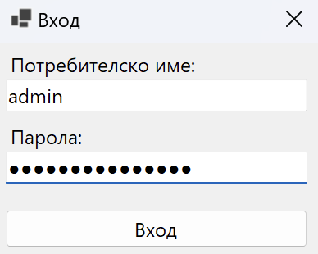

Имплементация на информационна система
Здравна информационна система
Първа част - Имплементация на входна форма
Проект "Отворено учебно съдържание по програмиране и ИТ", СофтУни Фондация
Курс "Информационни системи"
https://github.com/BG-IT-Edu
Софтуерни и хардуерни науки

Slide 2
Съдържание
​Съдържание и стилизиране на входна форма (FormLogin)
Стъпки на имплементация
Проверка на роли
Скриване на парола при въвеждане
​Криптиране и хеширане
Работа с BCrypt.Net (PasswordHelper)
Влизане за първи път в приложението
Имплементация на форма за регистрация (FormRegistration)
Имплементация на UserHelper
2
Notes:
2

Slide 3
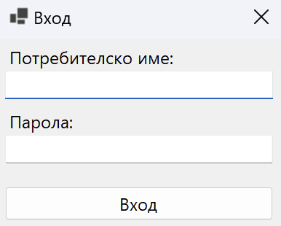
Съдържание и стилизиране на входна форма
FormLogin
Notes:
3

Slide 4
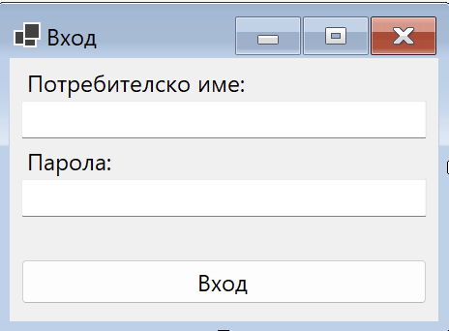
Съдържание на формата
Предоставя достъп до приложението
Компоненти
Label - потребителско име и парола
TextBox - потребителско име и парола
Button - вход

Slide 5
Стилизиране на формата
Задаваме следните свойства на формата:
StartPosition - CenterScreen
FormBorderStyle - Fixed3D
MaximizeBox - False
MinimizeBox - False

Slide 6
Стъпки на имплементация
Проверка на роли и скриване на парола

Slide 7
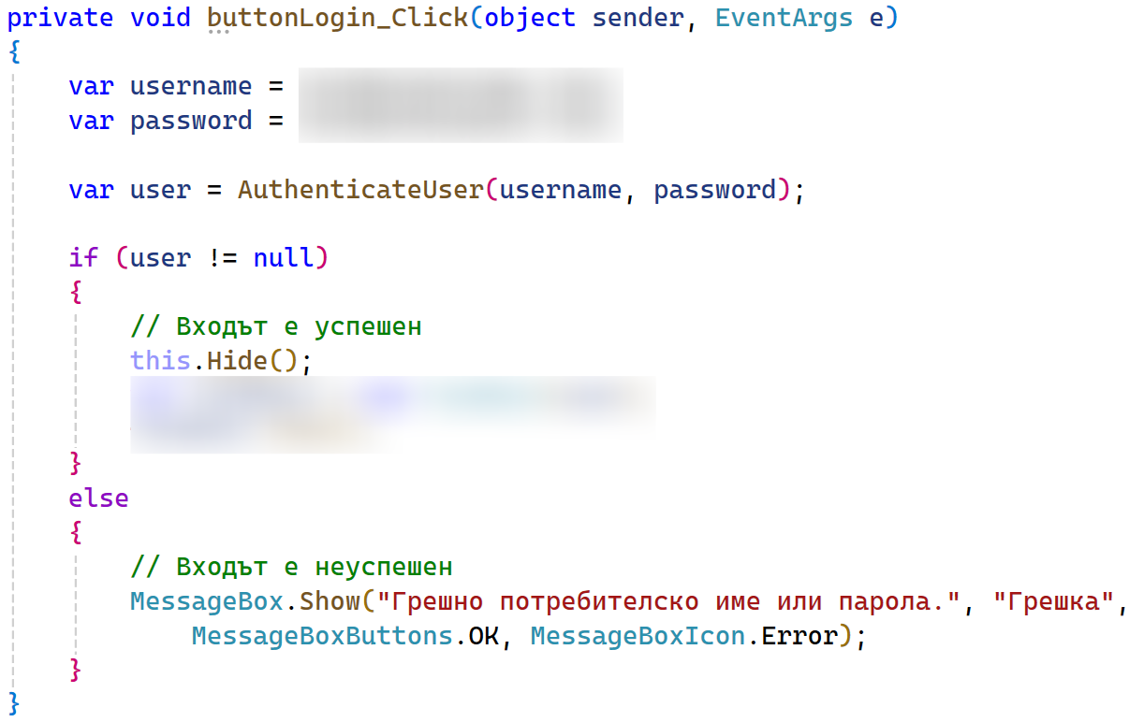
Стъпки за имплементация
Добавяме метод-обработчик на бутона за вход
Проверяваме дали въведените данни съответстват на запис в БД
При валидни данни показваме главната форма
При невалидни данни показваме съобщение за грешка
Взимаме въведените данни
Проверяваме има ли такъв потребител в БД
Показваме главните форми
Показваме грешка

Slide 8
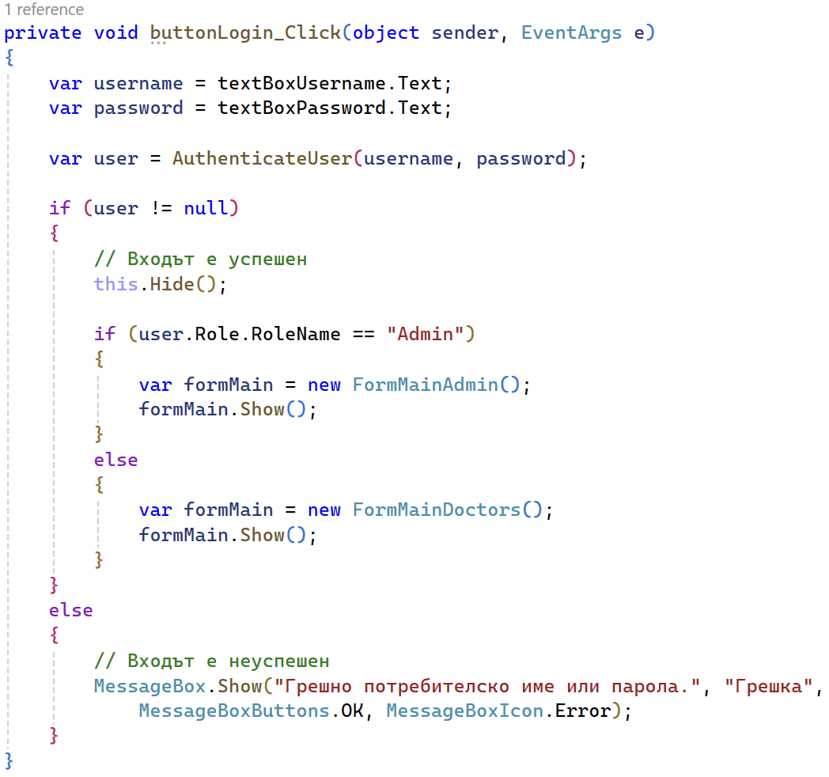
Проверка на роли
Показваме главните форми спрямо ролята на потребителя
Потребителят е админ
Потребителят е лекар

Slide 9
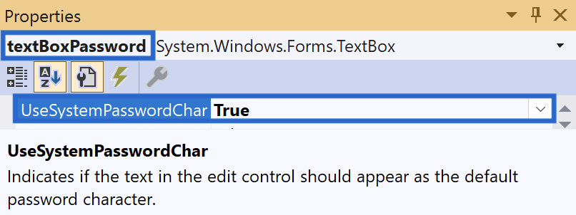
Скриване на парола при въвеждане

Slide 10

Криптиране и хеширане
Работа с BCrypt.Net

Slide 11
Криптиране и хеширане
Криптиране
Процес на преобразуване на данни в неразбираем формат
Може да бъде декриптиран обратно с помощта на ключ
Хеширане
Процес на преобразуване на данни във фиксирана дължина от символи (хеш)
Не може да бъде декриптиран обратно към оригинала

Slide 12

Какво е BCrypt.Net?
Библиотека за хеширане на пароли
Използва алгоритъма BCrypt
BCrypt предлага солене (salting) за защита срещу атаки
Солене (salting) е процес на добавяне на произволна стойност (сол) към паролата преди хеширането
По този начин всяка парола има уникален хеш, дори ако две пароли са еднакви
Осигурява надеждна защита на пароли при съхранение

Slide 13
Работа с BCrypt.Net
Инсталираме библиотеката BCrypt.Net
Създаваме PasswordHelper (напр. в нова папка Helpers) с методи за хеширане и верифициране на парола
Install-Package BCrypt.Net-Next
Хеширане на парола
public static class PasswordHelper
{
public static string HashPassword(string password)
{
return BCrypt.Net.BCrypt.HashPassword(password);
}
public static bool VerifyPassword(string password, string hashedPassword)
{
return BCrypt.Net.BCrypt.Verify(password, hashedPassword);
}
}
Генериране на хеш с дефиниран брой итерации (по подразбиране: 12)
Верификация на парола спрямо хеша
Проверка дали въведената парола съвпада с хеша

Slide 14
Аутентикиране на потребител във FormLogin
public partial class FormLogin : Form
{ ...
private User AuthenticateUser(string username, string password)
{
using (var dbContext = new HospitalDbContext())
{
var user = dbContext.Users.FirstOrDefault(u => u.Username == username);
// Ако има такъв потребител, провери дали паролата съответства на хеша
if (user != null)
{
dbContext.Entry(user).Reference(u => u.Role).Load(); if (PasswordHelper.VerifyPassword(password, user.PasswordHash))
return user;
}
}
return null;
}
}
Намери потребителя по потребителско име
Зареди ролята на потребителя
Провери хеша на паролата

Slide 15
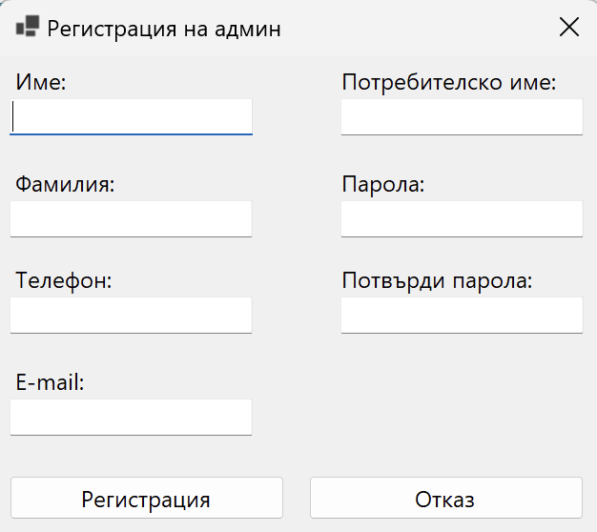
Влизане за първи път в приложението
Имплементация на форма за регистрация (FormRegistration)

Slide 16
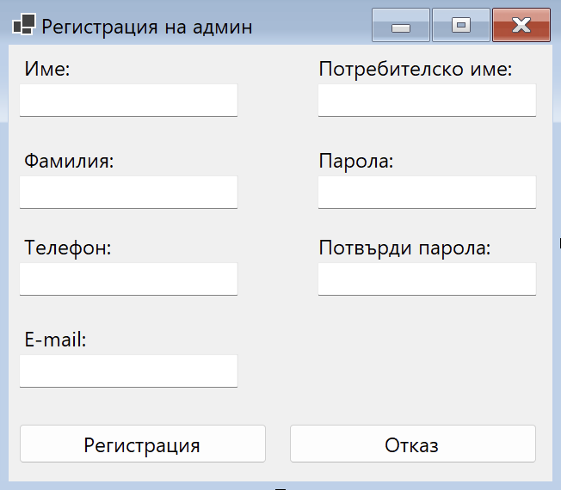
Съдържание на формата
Тъй като паролите се записват хеширани в БД, е нужно да регистрираме потребител
Създаваме форма за регистрация
Компоненти
Label - име, фамилия, телефон, имейл, потребителско име, парола, потвърди парола
TextBox - име, фамилия, телефон, имейл, потребителско име, парола, потвърди парола
Button - регистрация, отказ

Slide 17
Стилизиране на формата
Задаваме следните свойства на формата:
StartPosition - CenterParent
FormBorderStyle - Fixed3D
MaximizeBox - False
MinimizeBox - False

Slide 18
Регистриране на админ (1)
Добавяме метод-обработчик на бутона за регистрация
Проверяваме дали има празни полета
Проверяваме дали телефона е от 10 цифри
Проверяваме дали паролите съответстват
При валидни данни регистрираме първия админ
При невалидни данни показваме съобщение за грешка

Slide 19
Регистриране на админ (2)
private void buttonRegistration_Click(object sender, EventArgs e)
{
if (string.IsNullOrWhiteSpace(textBoxFirstName.Text) || ...)
{
MessageBox.Show("Всички полета трябва да бъдат попълнени.",
"Регистриране на админ", ...);
return;
}
// TODO - Добавете проверки за съответствие на пароли и валиден
// телефонен номер (да е с дължина 10 цифри)
var newUser = new User
{
Username = textBoxUsername.Text,
PasswordHash = textBoxPassword.Text,
RoleId = 1 // Роля на админ
};
...
Проверяваме за празни полета
Показваме грешка при невалидни данни

Slide 20
Регистриране на админ (3)
...
// Използваме UserHelper за добавяне на потребител
if (!UserHelper.AddNewUser(newUser))
{
return; // Ако потребителят вече съществува, прекратяваме
}
var newAdmin = new Administrator
{
FirstName = textBoxFirstName.Text,
...
UserId = newUser.UserId
};
AddNewAdmin(newAdmin);
this.Hide();
}
...
Добавяме потребител с роля на админ
Добавяме админ

Slide 21
Регистриране на админ (4)
...
private void AddNewAdmin(Administrator admin)
{
using (var dbContext = new HospitalDbContext())
{
if (dbContext.Administrators.Any(a => a.Email == admin.Email))
{
MessageBox.Show("Администратор с този имейл вече съществува.",
"Регистриране на админ", MessageBoxButtons.OK, MessageBoxIcon.Error);
return;
}
dbContext.Administrators.Add(admin);
dbContext.SaveChanges();
}
}
}
Показваме грешка при дубликация
Добавяме админ

Slide 22
Имплементация на UserHelper (1)
Създаваме UserHelper (напр. в папката Helpers) с методи за добавяне, редактиране, изтриване на потребител и намиране на потребител по id
Тези методи ще са ни в помощ и по-нататък в приложението
public static class UserHelper
{
public static bool AddNewUser(User user)
{
using (var dbContext = new HospitalDbContext())
{
if (dbContext.Users.Any(u => u.Username == user.Username))
{
MessageBox.Show("Потребител с това потребителско име вече съществува.",...);
return false;
}
// Хеширане на парола
user.PasswordHash = PasswordHelper.HashPassword(user.PasswordHash);
dbContext.Users.Add(user);
dbContext.SaveChanges();
return true;
}
}
...

Slide 23
Имплементация на UserHelper (2)
...
public static bool EditUser(User user)
{
using (var dbContext = new HospitalDbContext())
{
var updatedUser = dbContext.Users.FirstOrDefault(u => u.UserId == user.UserId);
if (updatedUser == null) return false;
if (dbContext.Users.Any(u => u.Username == user.Username))
{
MessageBox.Show("Потребител с това потребителско име вече съществува.",...);
return false;
}
updatedUser.Username = user.Username;
// Ако паролата е променена при редакция
if (updatedUser.PasswordHash != user.PasswordHash)
{
updatedUser.PasswordHash = PasswordHelper.HashPassword(user.PasswordHash);
}
dbContext.SaveChanges();
return true;
}
}
}
...

Slide 24
Имплементация на UserHelper (3)
...
public static void DeleteUser(User user)
{
using (var dbContext = new HospitalDbContext())
{
dbContext.Users.Remove(user);
dbContext.SaveChanges();
}
}
public static User GetUserById(int userId)
{
using (var dbContext = new HospitalDbContext())
{
return dbContext.Users.FirstOrDefault(u => u.UserId == userId);
}
}
}

Slide 25
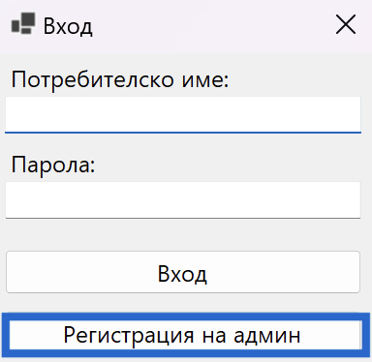
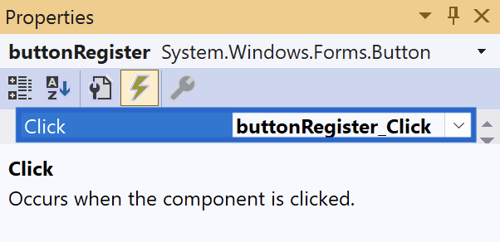
Отваряне на формата за регистрация (1)
Добавяме бутон за регистрация във входната форма
Добавяме метод-обработчик за показване на формата, когато няма админ в БД

Slide 26
Отваряне на формата за регистрация (2)
private void buttonRegister_Click(object sender, EventArgs e)
{
using (var dbContext = new HospitalDbContext())
{
var hasAdmin = dbContext.Administrators.Any();
if (hasAdmin)
{
// Вече има регистриран админ
MessageBox.Show("Вече има админ, не може да регистрирате втори.", "Регистриране на админ", MessageBoxButtons.OK, MessageBoxIcon.Error);
return;
}
var formRegistration = new FormRegistration();
formRegistration.ShowDialog();
}
}
Зареждаме формата за регистрация

Slide 27
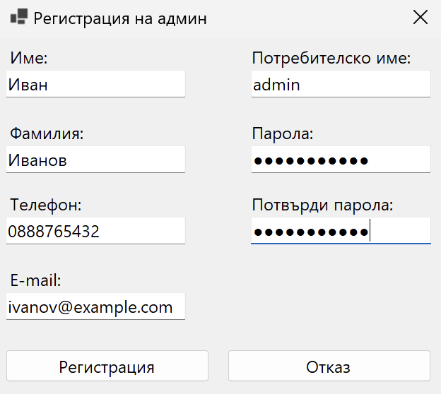
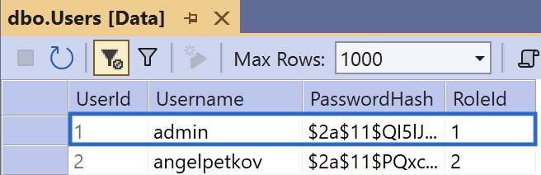
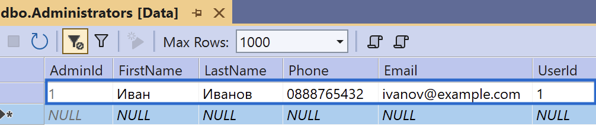
Резултат - Регистрация
Регистрираме администратор

Slide 28
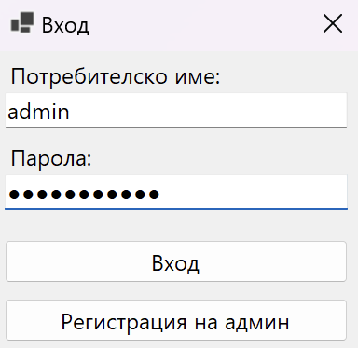
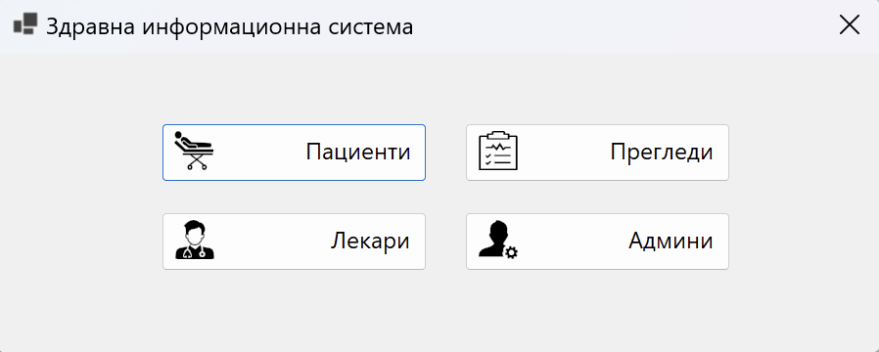
Резултат - Вход

Slide 29
Обобщение
Имплементирахме входна форма за приложението (FormLogin)
Проверихме ролите и показахме главни форми спрямо тях
Скрихме паролите при въвеждане от потребител
Криптиранe == възможност за обратно декриптиране до оригиналния текст
Хеширане == еднопосочен процес - невъзможност за възстановяване на оригиналния текст
Може да използва сол за по-голяма защита
Работихме с BCrypt.Net за хеширане на паролите в нашия проект
Влязохме за първи път в приложението с помощта на форма за регистрация на първия админ
Notes:
29

Slide 30
Въпроси?
Проект "Отворено учебно съдържание по програмиране и ИТ", СофтУни Фондация (лиценз CC-BY-NC-SA)
Notes:
30

Slide 31


Лиценз
Този курс (презентации, примери, демонстрационен код, упражнения, домашни, видео и други активи) представлява свободно учебно съдържание и се разпространява под свободен лиценз CC-BY-NC-SA
Проект "Отворено учебно съдържание по програмиране и ИТ" към Фондация "Софтуерен университет":
https://github.com/BG-IT-Edu
Notes:
31

